Slide 1
第十讲
第八章 GPIB总线
8.1 概述
8.2 GPIB的消息编码格式

Slide 2
8.1 概述
美国惠普（HP）公司从60年代中期就开始着力解决自动测试系统接口标准化问题
1972年公布了它们的通用接口系统，命名为HP-IB
1975年美国电气与电子工程师协会（IEEE）在HP-IB基础上制定了IEC-488-75《可程控仪表的数字接口》标准
国际电工委员会以IEEE-488-75为基础，制定了IEC-625《可程控测量仪表的接口系统（字节串行，位并行）》标准
1978年IEEE也把IEEE-488-75标准修改为IEEE-488-78标准
这两个标准都是国际公认的总线标准，按这两个标准配置的接口都称为通用标准接口，由它们构成的系统都称GPIB（General Purpose Interface Bus）系统
国家标准：GB/T 15946-1995

Slide 3
GPIB的目标
  1.它应该是一种在有限距离内（例如在一个实验室内）的通用接口系统；
  2.通过它来实现测试系统内各设备之间毫不含糊的可靠通信；
  3.被联接的各设备之间可以互相直接通信，而不一定要通过中介单元（测试控制器）的媒介；
  4.对被联接设备的特性要求，应提出尽可能少的限制条件；
  5.通信应是异步的（无需同步）；
  6.价格低廉，以便亦能适用于廉价的简单测试系统；
  7.使用起来应相当灵活多样、简单方便，使用者无需费很大努力即能容易了解、掌握它的使用。

Slide 4
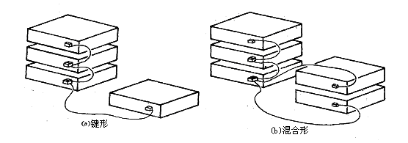
GPIB的基本特性
1．互联方式(总线型)
系统实物连接如图，其概念模型图。测试系统所使用的全部仪器和计算机均通过一组标准总线相互连接。

Slide 5

首先,在于系统的组成比较方便、灵活；组建和拆解测试系统十分简单。其次,采用这种连接方式使仪器与仪器之间可以直接“通话”而无须通过中介单元（一般是计算机）。
标准接口总线 GPIB

Slide 6
  2．总线构成(16条信号线)
    8条数据输入输出线、3条挂钩线、5条管理线
    3．设备容量(15台)
    可采用增加母线的方式扩大容量，每增加一条总线可增加14个器件，最大可增加到14x14=196个器件
    4．地址容量(31个听地址,31个讲地址)
    2⁵-1=31 31X31=961
    5．数传方式(bit并行、Byte串行、双向异步传递 ）
    6.数传输率： max: 1MB/s type: 500KB/s

Slide 7
  7．数据传递距离（不超过20m） ：
    L = min( 20m, 2m X n ) n: 器件个数
  8．接口功能（共10种）
  设备与接口系统之间每一种交互作用就称为一种接口功能。十种接口功能：
  9．GPIB系统的控制（总线控者/测试系统控制器）
  10．消息逻辑（TTL电平，负逻辑）

Slide 8
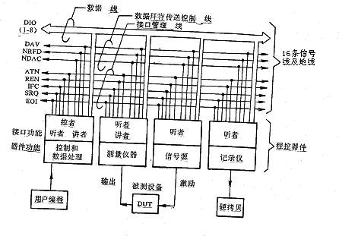
8.1.1 GPIB总线结构
总线结构
  16线制：8条数据线：DIO8~DIO1
    8条管理线：3条挂钩线：DAV, NRFD, NDAC
      5条管理线：ATN, REN, IFC, SRQ, EOI

Slide 9
  一、 数据线 ：DIO8~DIO1
  （双向异步传递两种多线消息比特）
    —器件消息（ /ATN=数据工作方式 ）：程控命令、测量数据、STB
    —接口消息（ ATN=命令工作方式 ）：通令、专令、地址、副令
  二、挂钩控制线 （三线）
    SH（T/C）驱动：DAV线—（ DAV =1） 数据有效
    AH（L） 驱动：NRFD线—（RFD=0）未准备好
    NDAC线—（DAC=0）未收到数据

Slide 10
  三、 接口管理线：
    ATN线 ： 注意线。 ATN消息：区分“命令”和“数据” 。
    REN线 ：远控使能线 。 REN消息
    EOI线 ：结束识别线。EOI消息
      /ATN ∧EOI = END。（以接口消息形式发送的器件消息结束符）
      ATN∧EOI = IDY。（控者进行并行查询---识别 ）
    SRQ线 ：服务请求线。SRQ消息 。（类似于INT信号）。
    IFC线 ：接口清除线。IFC消息 。迫使所有器件接口停止母线上的活动，回到接口空闲状态。

Slide 11
8.1.2 GPIB三线挂钩技术
利用DAV，NRFD，NDAC这三条线形成的挂钩关系
当所有的听者准备好，则NRFD=0
&
RFD
听者1
NRFD
只要有一个听者未准备好，则NRFD=1
讲者2
讲者
DAV
宣布数据有效DAV=1
或撤除数据DAV=0
讲者3
RFD
当所有的听者都已接收完
数据时，则NDAC=0
DAC
NDAC
&
DAC
只要有一个听者未接受完，则NDAC=1
DAC

Slide 12
GPIB系统采用广播式通信。
讲者必须先知道是否所有的听着已准备好接收数据。
只有在都准备就绪的条件下，讲者才被允许把要广播的数据放置到数据线上去。
讲者向所有听者宣布数据线上数据有效。
听者在得知数据线上数据有效后才允许从数据线上接收数据。
接收完毕后，还应当通知讲者，只有当讲者得知所有听者都已接收完毕，方可从数据线上把数据撤除。
每个字节传送皆按上述过程进行。

Slide 13
NRFD是由听者送向讲者，它是由各听者的RFD（即准备就绪）经线与后形成，因此只要有一个听者还未准备就绪（RFD=0），则NRFD=1。
DAV是由讲者送给听者的数据有效线。当数据线上数据有效，则讲者使DAV=1。从数据线上撤除数据后，讲者使DAV=0。
NDAC也是由听者送向讲者的一条线，它由各听者DAC（即数据接收完毕）经线与后形成。当所有听者皆接收完毕，则NDAC=0，只要还有一个听者没有接收完毕，则NDAC=1。

Slide 14
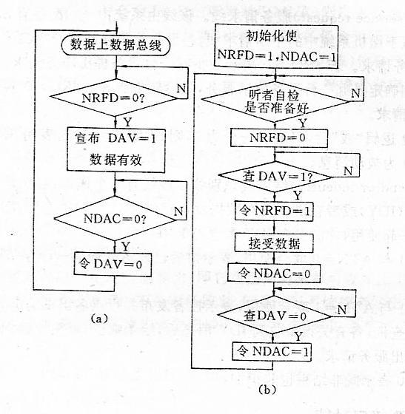
DAV，NRFD，NDAC三线不仅用来进行通信联络，它们之间还存在着互锁关系。图（a）、（b）分别表示了讲者工作过程与听者的工作过程。从图中可以看出其互锁关系，比如在讲者工作过程中，若NRFD≠0，则DAV不会为1，因而根本谈不上DAC=0，当然NDAC也不会为0。听者工作过程这种互锁关系也是一样的。
a）讲者工作过程 ; b）听者工作过程

Slide 15
接口功能与器件功能:
8.1.3 GPIB的接口功能
器件：把测试系统内的微机或各种仪器设备，通称为器件。
器件功能：是在程序控制（远程）下，器件实现其自身基本任务的能力，是与器件用途密切相关，并因不同器件而异，因此不可能统一。
接口功能：是GPIB的核心，是为在系统中完成各器件之间通信联络的关键部分，这部分与器件功能无关，因此可以实现标准化。GPIB接口标准正是对器件的接口功能做出了规定。

Slide 16
接口功能（Interface Function）:
  器件与GPIB总线的一种交互作用。
  接口功能名称 代号
  源方挂钩（Source Handshake） SH
  受方挂钩（Acceptor Handshake） AH
  讲者 Talker T
  或扩大讲者 Extended Talker TE
  听者 Listener L
  或扩大听者 Extended Listener LE
  服务请求Service Requset SR
  远控/本控 Remote / Local RL
  并行查询 Parallel Poll PP
  器件清除 Device Clear DC
  器件触发 Device Trigger DT
  控者 Controller C

Slide 17
一、 五种基本接口功能： SH &AH. T & L. C
管理和控制多线消息比特双向，异步，正确的传递。
  1.源方SH和受方AH挂钩功能
    利用三条挂钩线实现三线连锁挂钩，保证DIO线上的多线消息在器件间准确的异步传递。
  2.T和L功能：
    发送和接收DIO线上的器件数据。

Slide 18
  3.C功能：
    赋予器件具有控制GPIB系统中器件数据流通的能力
      指派听者、讲者：决定器件数据流通方向；
      发送通令和专令：实现器件清除、触发、查询等特殊接口操作；
      识别母线上的服务请求、发起串行/并行查询 ；
      控者转移：总线负责控者转移 ；
      系统控者：（一个系统内只有一个）在任何时刻发出IFC、REN。
    控功能：
      控者：配有C功能的GPIB器件，“控制”系统母线及各器件的接口功能。
      控制器：控制系统完成测试功能，处理测量数据，不必有C功能，但必须有 L、T、AH、SH功能。“控制”各器件的器件功能

Slide 19
二、五种辅助接口功能
完成特殊的管理、控制交互作用
  4.SR：服务请求
    从接口向负责控者提出，请求控者中断当前进行的工作来对
    该器件进行服务。每个独立的请求源都配有一个相应的SR功
    能。
  5.PP：并行查询：以事先分派的一条DIO线在控者发起并行查询时送出PPR消息，通常配合SR功能。
  6.DC：器件清除:响应控者发出的DCL通令或SDC专令
  7.DT:器件触发功能:响应负责控者发出的GET专令
  8.R/L：远控/本控切换:在两种输入操作控制信息之中选择其一的能力

Slide 20
8.2 GPIB的消息编码格式
器件功能
接口功能
接口功能
器件功能
总线
本地消息
远地接口消息
本地消息
器件消息
一、 逻辑组成模型
器件功能区：
  完成器件所担负的测控功能。产生器件消息（Device Dependent Message）通过接口编码送上Bus；同时也接受由接口译码的别的器件发出的器件消息。
接口功能区：
  实现器件间的匹配连接（机械、电气、功能，运行）用以管理和控制器件消息的传递。
  接口消息：由接口功能接受，并据之改变状态的消息（Interface Massages）
    远地接口消息：经由GPIB总线传递
    本地接口消息：在器件功能与接口功能之间传递

Slide 21
  二、 仪器的操作与控制
  IEEE 488.2标准指出，驱使GPIB器件/仪器的器件功能电路状态变化,通常称为器件功能“操作（Operation）”，而GPIB器件功能操作由“程控消息”引起；GPIB器件/仪器的控制和操作是按控制源来分类：
    远控：可程控，接受外来数字式数据控制的能力。
    本控：可程控本地控制，通常分为：
    （1）仪器操作员可访问的、用于仪器控制的仪器上的开关、旋钮、按键、触屏位置等。
    （2）从器件/仪器非GPIB接口系统输入的“外部控制信号“，它可以引起本地操作。例如,数字电压表的外触发信号能够启动一次采样测量。
    （3）特别应该声明,通过连接到器件的其他总线接口（如：RS232C、通用并行接口等）,来自测试系统内另一个控制操作点的器件功能操作也定义成GPIB本地操作。

Slide 22
三、设备在GPIB系统中的地位
从系统组建角度出发，每个设备的地位是相同的；但它们在完成给定目的和执行操作的地位上是不相同的。
从接口功能管理上看：
讲或听器件；GPIB总线“控者/ Controller”
从测试系统进行的操作或从器件消息传递角度出发：
“测试系统控制器(Test System Controller)”/“测试控制器/主控器/主控机”； “器件（Device）” 。

Slide 23
四、GPIB消息分类
设备功能→接口功能的本地消息
本地消息
接口功能→设备功能的本地消息(未规定)
单线接口消息
消息
接口消息
远地消息
多线接口消息（通令、指令、寻址令、副令）
设备消息（程控指令，测量或显示数据、状态字节）

Slide 24
8.2.1 单线接口消息编码
助记符
消息名称
类型
类别
DIO8 D7 D6 D5 D4 D3 D2 D1
DAV NRFD NDAC
ATN EOI SRQ IFC REN
ATN
注意（通令）
U
UC
X X X X X X X X
X X X
1 X X X X
IPC
接口清除（通令）
U
UC
X X X X X X X X
X X X
X X X 1 X
REN
远控可能（通令）
U
UC
X X X X X X X X
X X 0
X X X X 1
DAC
数据已接收
U
HS
X X X X X X X X
1 X X
X X X X X
DAV
数据有效
U
HS
X X X X X X X X
X X X
X X X X X
END
结束
U
ST
X X X X X X X X
X X X
0 1 X X X
IDY
识别（通令）
U
UC
X X X X X X X X
X X X
1 1 X X X
PPR₁
并行点名响应1
U
ST
X X X X X X X 1
X X X
1 1 X X X
PPR₂
并行点名响应2
U
ST
X X X X X X 1 X
X X X
1 1 X X X
PPR₃
并行点名响应3
U
ST
X X X X X 1 X X
X X X
1 1 X X X
PPR₄
并行点名响应4
U
ST
X X X X 1 X X X
X X X
1 1 X X X
PPR₅
并行点名响应5
U
ST
X X X 1 X X X X
X X X
1 1 X X X
PPR₆
并行点名响应6
U
ST
X X 1 X X X X X
X X X
1 1 X X X
PPR₇
并行点名响应7
U
ST
X 1 X X X X X X
X X X
1 1 X X X
PPR₈
并行点名响应8
U
ST
1 X X X X X X X
X X X
1 1 X X X
RED
准备好接收数据
U
HS
X X X X X X X X
X 0 X
X X X X X
RQS
请求服务
U
ST
X 1 X X X X X X
X X X
0 X X X X
SRQ
服务请求
U
ST
X X X X X X X X
X X X
X X 1 X X

Slide 25
（1）ATN通令：用来指示数据线上是接口消息还是设备消息。ATN=1为接口消息(命令)，ATN=0为设备消息（数据）。
（2）REN通令：用来使系统中所有设备处于远控可能状态（REN=l），凡被寻址设备则被设定为远控方式。
（3）IFC通令：用来使具有DC功能的设备返回到初始态（IFC=1）。
（4）IDY通令：用来发起并行点名（EOI=1，ATN=1）。
（5）DAV，DAC，RFD：用于实现三线挂钩技术。
（6）PPR₁～PPR₈：8个并行点名响应信号。当控者发出IDY通令进行并行点名，已准备好被并行点名的8台设备在自己分配到的那条数据线上置上响应信号，以表示自己的状态。凡PPR_{i}=1的设备，为提出服务请求的设备。
（7）SRQ：当配有SR功能的设备有服务请求时则SRQ=l，表示它提出服务请求。
（8）RQS：当控者响应服务请求，则控者用串行点名查询，而RQS状态就是被串行点名的设备提供给控者的状态。若RQS=1表示是自己提出了服务请求。
（9）END：这是讲者提供给控者表示数据传送结束的状态（EOI=1，ATN=0）。

Slide 26
8.2.2 多线接口消息编码
多线接口消息是指使用数据线DIO_{i}传送的接口消息，它用于管理接口系统。多线接口消息用七位ASCII码进行编码（DIO₁～DIO₇），DIO₈不用。多线接口消息分为通令、指令、寻址令、副令四种。
IEC–625 多线通令表：
助记符
名 称
编 码
LLO
本地封锁
× 0 0 1 0 0 0 1
DCL
设备清除
× 0 0 1 0 1 0 0
SPE
串行点名可能
× 0 0 1 1 0 0 0
SPD
串行点名不可能
× 0 0 1 1 0 0 1
PPU
并行点名解除
× 0 0 1 0 1 0 1

Slide 27
多线接口消息又分三类：
（1）通令 称为通令群（UCG），DIO7～5为001:
LLO 本地封锁 （LOCAL LOCKOUT）；
DCL 器件清除 （DEVICE CLEAR）；
PPU 并行查询组态不可能 （PARALLEL POLL UNCONFIGURE）；
SPE 串行查询可能 （SERIAL POLL ENABLE）；
SPD 串行查询不可能 （SERIAL POLL DISABLE）。

Slide 28
（2）专令 称专令群（ACG），DIO7～5为000。（先指定听者）
有：
GTL 进入本地 （GO TO LOCAL）；
SDC 有选择的器件清除 （SELECTED DEVICE CLEAR）；
PPC 并行查询组态 （PARALLEL POLL CONFIGURE）；
GET 群执行触发 （GROUP EXECUT TRIGGER）；
TCT 取得控制（TAKE CONTROL）。
(3)寻地址 ☹（寻找匹配地址）
类型 | 编码 | 助记符 | 说明
听地址(LAG) | 01XXXXX | MLA | 0111111=UNL
讲地址(TAG) | 10XXXXX | MTA/ OTA | 1011111=UNT
副地址/副令(SCG) | 11XXXXX |  | 1111111=非副地址

Slide 29
（4）副地址/副令 副令群（SCG）:DIO7～6=11。
第一个拜特代表地址，相继的第二个拜特即为副地址；
第一个拜特代表命令（通令、专令），相继的第二个拜特即为副命令。规定了两条副命令：
PPE 并行查询可能
PPD 并行查询不可能
（5）本地消息
它们都是单线消息，并用三个小写字母来作代名。标准中只规定了由器件功能发给本器件的接口功能的本地接口消息，列于下表。

Slide 30
序号 本地接口消息名称 代号 原 文 接口功能
1 进入准备 gts go to standby C
2 个别服务要求 ist indvidual service request PP
3 只听 (lon) listen only L ，LE
4 本地查询可能 (lpe) local poll enable PP
5 听 ltn listen L, LE
6 本地不听 lun Local unlisten L, LE
7 新拜特资用 nba new byte available SH
8 电源接通 pon power on 各接口功能
9 准备好接受下一个消息 rdy ready for next data AH
10 要求并行查询 rpp request parallel poll C
11 要求系统控制 rsc request system control C
12 要求服务 rsv request service SR
13 返回本地 rtl return to local RL
14 发送接口清除 sic send interface clear C
15 发送远控可能 sre send remote enable C
16 采取异步控制 tca take control asynchronously AH, C
17 采取同步控制 tcs take control synchronously C
18 只讲 ton talk only TE, T

Slide 31
8.2.4 设备消息编码
1．设备消息的结构
设备消息的最小单位为“消息单元”，消息单元必须具有一个明确的意义及完整的概念。由一个或若干个相关的消息单元排成的一个序列称为“消息块”。由一块或几块相关的消息块排成的一个序列称为“记录”，一般一个记录应表达一个完整的设备消息。
消息单元如图（a）所示，它由题头、本体以及定界标三部分组成。图（b）表示了设备消息的结构。
×
T
U
V
W
Y
定界标
题头
本体
Z
（ａ）
消息单元定界标
消息块定界标
记录定界标
Ｔ
Ｕ
Ｖ
Ｗ
Ｘ
Ｔ
Ｕ
Ｖ
Ｗ
Ｘ
Ｔ
…
Ｖ
Ｗ
Ｘ
Ｔ
Ｕ
Ｖ
Ｗ
Ｚ
消息单元
消息单元
消息块
记录

Slide 32
各段的含义如下：
T段（题头）。它用来描述V段数据的类型、性质和单位。若V段是测量数据，则T段应描述的类型、性质是交流电压、直流电压、功率、频率等。T段还应描述测量数据的单位，如伏、安、微法、欧姆等。若V段是程控指令，则T段应描述程控什么量。T段规定用英文字母的ASCII码表示，对程控指令，T段取什么英文字母没有规定，由用户自定。但对测量数据，T段取什么英文字母是有规定的。T段长度不限，但是愈短愈好。
U段（本体之一）。用该段表示V段数据的正负极性及无符号数。分别用+、-、Δ所对应的ASCII码来表示。U段长度为一个字节。U段仅在V段是测量数据时使用，若V段为程控指令，则不用U段。
V段（本体之二）。该段用来放测量数据和程控指令的数据部分。这是消息单元不可缺少的一个段。V段长度不限，自左至右先放高位后放低位。通常使用BCD码或ASCII码表示V段。当采用ASCII码表示十进制数时，有NR₁，NR₂，NR₃三种表示法。NR₁表示法用来表示整数，NR₂表示法用来表示带小数的数。NR₃表示法是数值的浮点表示法。表8-8，表8-9，表8-10

Slide 33
W段（本体之三）。当V段采用NRs表示法时，W段中放幂值，若用其它表示法，则W段不出现。
X段。X段为消息单元定界标，取 “，”“；”或“／”对应ASCII码。
Y段。Y段为消息块定界标，同时也是最后一个消息单元的定界标，可选用ETB，ETBEND，CK，LF，NL来作Y定界标。
Z段。Z段为记录的定界标，兼作最后一个消息块及最后一个消息单元的定界标。可选用ETX或DABEND来作Z段定界标。

Slide 34
2．程控指令的编码格式
程控指令又称程控数据。它是由系统控者发出的命令，用于设置或改变某一设备的设备功能（如设置工作模式，选择量程，改变操作方式等）。控者应先寻址该设备为听者，使其进入听者状态，然后再发程控指令,程控指令编码格式由T V Z三段组成，比较简单。有些程控指令简单到仅有T段，如START（启动），RESET（复位），STOP（停止）。
3．测量数据的编码格式
测量数据中V段是必不可少的，T，U，W，X段可任选。
4．状态字节编码格式
当控者收到服务请求信号SRQ=1后，就进行串行点名。凡被点名的设备依次被寻址为讲者，它用讲功能向控者发一状态数据来说明自己的工作状态，以供查询。

Slide 35
8.3 GPIB自测系统通信机理分析
第十一讲
8.4 GPIB接口芯片及接口设计

Slide 36
8.3.1 基本测试过程的消息序列
基本测试过程可以用一个消息序列来形象描述。这些消息序列就是自动测试系统测试程序中经常调用的子程序。
经常用到的基本操作及其消息序列有：
①传送设备消息过程的消息序列；
②远地本地转换过程的消息序列；
③服务请求和串行点名过程的消息序列；
④并行点名过程的消息序列；
⑤控制权转移过程的消息序列。
还有其它一些过程的消息序列。

Slide 37
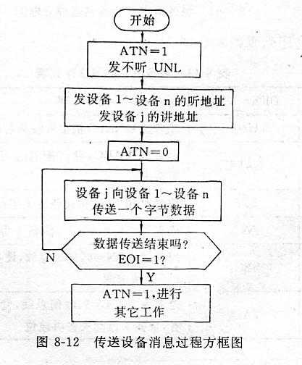
1、传送设备消息过程的消息序列
传送设备消息是最基本的操作。
设备消息包括：
程控指令、
测量数据、
状态字节。
而这个基本操作只传送程控指令与测量数据。
状态字节在服务请求串行点名过程中传送。
消息序列有两种表示方式：
一种用序列表表示，
一种用方框图表示，前者简洁，后者形象。
传送设备消息过程的消息序列表如表8-12所示。
消息序列表也可以表示成方框图的形式，设系统控制者已发送过IFC=1及REN=1，图8-7即为传送设备消息过程的消息序列方框图。
图8-7 传送设备消息过程方框图

Slide 38
2、服务请求串行点名过程的消息序列
设备在两种情况下进行服务请求：
一种是异常情况，如故障、程控指令错，这时它经过服务请求要求控者处理。
一种是正常情况，设备测量过程比较慢，按中断方式工作，当设备测量完成后，向控者请求服务给予处理，平时控者可处理自己事务。
ATN
REN
DIO₁～DIO₈
说 明
1
1
UNL
控者发UNL，取消上阶段所有听者任命
1
1
LADC
控者发LADC，自己把自己任命为听者，以便接受状态字节
1
1
SPE
控者发SPE，使各设备进入串行点名
1
1
TAD₁
控者发讲地址1，任命设备1为讲者
0
1
SBN₁
控者使ATN=0，让出总线，设备1发状态字节SBN₁，设备1不是请求源
1
1
TAD₂
控者令ATN=1，收回总线，发讲地址2，任命设备2为讲者，设备1自动失去讲地位
0
1
SBN₂
控者发ATN=0，把总线让给设备2，设备2发状态字节，使RQS=1，是设备2请求
1
1
SPD
控者发送ATN=1，收回总线，且SRQ=0，发SPD结束串行点名

Slide 39
3、并行点名消息序列
并行点名过程分三步进行：
（1）安排并行点名。若想了解n台设备（n≤8）的工作情况，首先要安排它们参加并行点名.实现方法是给一台设备发一组命令，有n台设备就发n组命令。
寻址该设备为听者。
向该听者发送PPC命令，使该设备获得参加并行点名准备及接受PPE命令能力。
紧接着又向该设备发PPE命令，规定它在哪一条DIO线上响应。
发UNL，取消该设备听者资格，以便对下个设备进行并行点名组态。
（2）执行并行点名。由控者发出IDY命令，参加并行点名各设备按组态结果把PPR消息送相应数据线上。
（3）结束并行点名。控者收到各设备的PPR消息后可发PPU命令，结束此次并行点名。
应当注意：控者是在ATN=1的情况下接收PPR消息的，这时不进行三线挂钩联络。这是利用数据线DIO来传送消息时唯一不用三线挂钩联络的特殊情况。

Slide 40
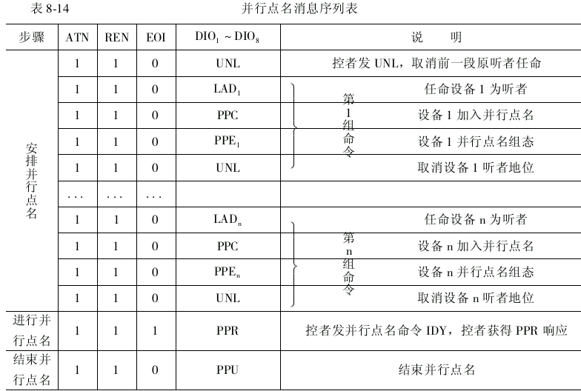

Slide 41
4、控制权转移过程的消息序列
自动测试系统是以控者为核心的主从系统，通常按控者情况可分为以下三种：
（1）无控者系统。（有人干预）
（2）单一控者系统。这种系统只有一个控者，它既是系统控者也是责任控者。这也是GPIB系统中最常见的系统。
控者其它主要任务是：
①控者向各设备发出单线与多线消息，即各种命令。
②控者向各设备发送程控命令以决定其操作模式。
③设备向控者发来状态字节以反映工作情况。
④各设备向控者发送测量数据以求处理。

Slide 42
（3）多控者系统。
多控者系统中有一个以上的控者，但必须有也只准有一个系统控者，而且系统控者不能变。具体执行某次自动测试的控者称为责任控者，它可以由系统控者兼任，也可不兼任，责任控者可以互相转移，但某一阶段只准有一个责任控者。
表8-15

Slide 43
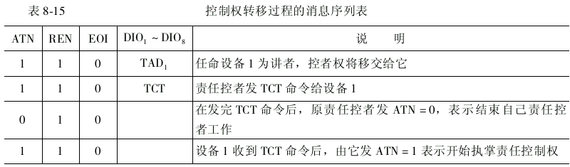

Slide 44
5、远地控制与本地控制转换过程的消息序列
可编程仪器都设有本地与远地两种工作方式。
远地方式时，该设备就接入自动测试系统，共同协同运行来完成系统测试任务。
本地方式，相当于从系统脱离，这时依靠该设备面板上的开关手动操作。自动测试过程中有时需要远控与本控相互转换。
与远地控制及本地控制有关的命令及消息有下列4条：
（1)REN=1表示远地控制可能，REN=0表示远地控制不可能。
（2）rtl本地消息是把设备面板上远地/本地开关信号引入接口而形成的。若rtl=l表示返回本地，而rtl=0则表示不返回本地。
（3）LLO本地封锁通令，它使设备远地/本地开关信号rtl失效，从而使手动开关无法改变远地/本地方式。
（4）GTL进入本地指令，它可使寻址设备从远地方式进入本地方式。

Slide 45
8.3.2 GPIB自动测试系统通信机理
1．存取控制方式
GPIB系统的通信子层是公用总线型结构的局域网络，所有设备都经通用接口挂在公用总线上。
IEC-625规约采用了集中式存取控制中的两种存取控制方法，即轮询表法与请求选择法。
GPIB采用主从方式通信
GPIB在轮询表法的基础上加入了请求选择法，在发生紧急情况时可通过服务请求，中断现有运行转去进行服务处理。
GPIB为了加快对服务请求的响应速度，除了通常的串行查询（点名）外，还设置了并行查询（点名）。

Slide 46
2．流量控制技术
GPIB系统采用三线互锁联络技术（又称三线挂钩技术）它支持多机通信。
在GPIB系统中，如果发生某台设备收发缓冲区用完，三线互锁联络技术也可以有效地防止溢出。

Slide 47
3．数据交换方式
GPIB系统每次通信时，先要由控者任命一个讲者及多个听者，然后才开始通信，一旦讲者取得了发送权，把它所要发送的所有数据全部发送完，再最后结束传送，讲者把总线权还给控者，撤消听者任命。
GPIB系统所采用的这样一种数据交换方式属于线路交换方式，
控者任命讲者、听者是建立线路阶段，
讲者发送数据是通信阶段，
讲者把总线使用权归还控者，撤除听者任命是线路拆除阶段。
它向上层提供有连接服务。

Slide 48
4．同步技术
GPIB系统采用位并行、字节串行方式进行异步传输。
①在GPIB系统中一个字节的8位一起传送。
②GPIB系统字节与字节之间都要进行一次三线挂钩，一个一个字节正确地分割开了。这样，字节同步在三线挂钩中就已同时解决了。
③帧同步问题。GPIB系统的接口消息相当于命令帧，设备消息相当于数据帧。接口消息都是单字节的，字节同步就是帧同步，因此对接口消息不需要再进行任何包装。
设备消息是数据帧，有时可能比较长，是多字节帧。GPIB采用帧头T与帧尾分界符Ｘ，Y，Z来包装，通过识别分界符就可以达到正确分离出消息单元、消息块及记录的目的，从而实现了帧同步。

Slide 49
5．连接控制（网络寻址）
GPIB系统属于线路连接方式。对每台连入系统的设备都应当经过设备面板开关设定其讲地址及听地址，这个地址一经设定就不再改变。
控者在建立通信线路时使用MTA寻址令，发出寻址讲者，凡设备讲地址与MTA中讲地址一致的设备即被受命为讲者，原讲者自动被撤消，然后控者用UNL把上阶段任命的听者撤除。再用MLA寻址令发出寻址听者，凡设备听地址与MLA中听地址一致的设备，即被任命为听者，对多个听者中的每一个都必须寻址，最后控者使ATN=0，把总线发送权交给任命的讲者，就建立起讲者与多个听者的线路。用这种讲地址、听地址寻址令来进行连接控制。
若采用扩展地址，则还要用STA寻副地址令才能建立起连接来。

Slide 50
6．差错控制
GPIB自动测试系统通过IEC-625总线所传输的信息分两类：一类是接口消息，它都是单字节的七位ASCII码，第8位用作奇偶校验。在数据链路层，对接口消息不需要再设置校验。
另一类是设备消息，IEC-625-２文件所提供的设备消息编码格式中也没有设置校验段，这说明GPIB系统没有要求进行数据链路层的差错控制。
在高层设置差错控制以补充GPIB通用接口中的这点不足。

Slide 51
8.4 GPIB接口芯片及接口设计

Slide 52
8.4.1 两类GPIB接口芯片
在GPIB接口的各种实现方法中，以采用GPIB接口芯片设计GPIB接口效率最高。这也是目前最常用的GPIB接口设汁方法。
GPIB接口芯片分为两种类型：
一类芯片必须与微处理机配合使用，经过编程才能形成各种接口功能。因此这类芯片又称为“可编程GPIB接口芯片”。属于这类接口芯片的主要有Motorola公司的MC-68488，Intel公司的8291/8292，Texas Instruments公司的TMS-9914，NEC公司的μPD7210等。
另一类GPIB接口芯片不需要微处理机的支持，它的各种接口功能不是依靠软件编程设定，而是由硬件逻辑电路产生。因此，这类芯片又称为“不可编程GPIB接口芯片”。属于这类接口芯片的主要有Fairchild公司的96LS488，NPC公司的SM8530B，Philips公司的HEF4738等。

Slide 53
这两类GPIB接口芯片在使用及特性上有下列差别:
(l) 可编程GPIB接口芯片的功能比较强，大多可实现全部十种或至少九种接口功能。不可编程GPIB接口芯片功能相对比较弱，主要实现讲者、听者及与讲听有关的功能。
(2) 可编程GPIB接口芯片必须与微处理机配合使用。不可编程GPIB接口芯片不需微处理机支持，单独就可充当GPIB接口。
(3) 可编程GPIB接口芯片的引脚分为两部分，一部分与IEC-625（IEEE-488）总线适配，另一部分与某一种或几种微处理器适配。不可编程GPIB接口芯片的引脚也分为两部分，一部分与IEC-625（IEEE-488）总线适配，另一部分加适当电路后与可程控仪器适配，而与微处理器不存在适配关系。
(4) 可编程GPIB接口芯片的硬件连接比较简单，无论与IEC-625总线还是与微处理器都不必加多少硬件电路即可连接。不可编程GPIB接口芯片的硬件连接要稍许复杂一些，与IEC-625总线的连接比较简单，但是与可程控仪器的连接比较复杂，必须根据可程控仪器的类型，配置不同的硬件电路方可连接。
(5) 可编程GPIB接口芯片主要用于设计计算机的GPIB接口及μP化仪表的GPIB接口，而不可编程GPIB接口芯片则主要用在为普通可程控仪器配备GPIB接口。

Slide 54
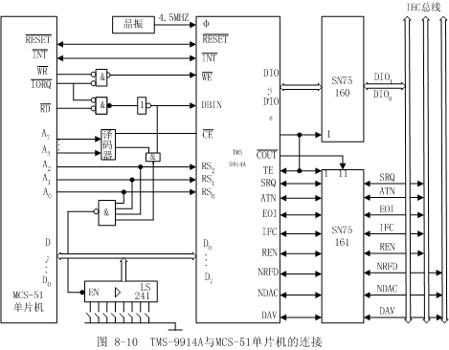
8.4.2 可编程GPIB接口芯片应用举例

Slide 55
图8-10表示了TMS-9914A与MCS-51单片机的连接关系，说明如下：
（l）读/写控制。由于MCS-51CPU具有访内指令与访外指令，对TMS-9914A的读写应当使用访外指令，所以把MCS-51单片机的/IORO，/WR，/RD逻辑组合后一个送/WE，一个反相后送DBIN。当而/IQRQ=0，/WR=O，/RD=1时，/WE=0，DBIN=0，表示写控制。当/IQRQ=0，/WR=1，/RD=0时，/WE=1，DBIN=1。表示读控制。
（2）接口寻址。MCS-51的A₃～A₇，译码后送/CE进行片选。MCS-51的A₀～A₂接RS₀～RS₂进行片内寻址，寻找TMS-9914A的内部寄存器。本机开关地址寄存器LS241的选通信号（接EN端）由片选、A₀～A₂、读/写控制信号逻辑组合后产生，选通LS241，把本机开关地址寄存器内容读入，再写到TMS-9914A的地址寄存器中。
（3）与发送器接收器的连接。与TMS-9914A配用的收发器为SN75160与SN75161。DIO₁～DIO₈根数据线经SN75160接IEC-625。3根挂钩线、5根接口管理线经SN75161接IEC-625。为了实现讲者、听者、控者功能，这16条线均应工作在双向方式，而在实现每种具体接口功能时，这些线的流向由TMS-9914A的TE端及CONT端与SN75160，SN75161的1及11端的连接决定。

Slide 56
TMS-9914A的内部寄存器
TMS-9914A内部共有13个寄存器，如表8-17所示。各寄存器作用说明如下：
(1) 中断状态寄存器0与l （R0R，RlR）及中断屏蔽寄存器0与1（R0W，RlW）（共4个）
TMS-9914A为多中断源系统，总共14个中断源，但只有1个中断请求端/INT，因此采用中断与查询相结合的方法申请中断。当中断系统中任何一个中断源请求中断时，/INT均有效，然后通过查询中断状态寄存器各位的状态来识别是谁请求的中断。当“中断状态寄存器0”（R0R）的2～7位中任一位置“1”时，INT₀位就置“1”。当中断状态寄存器1（RlR）的0～7位中任一位置“1”时，INT₁位就置“1”。
“中断屏蔽寄存器0，l”（R0W，R1W）各位与中断状态寄存器各位一一对应，当对中断屏蔽寄存器某位置“0”，则意味着与之对应的中断源被屏蔽，被屏蔽的中断源不产生/INT中断请求，但相应中断状态位仍置“1”。

Slide 57
中断状态各位代表的中断事件如下：
BI：数据输入寄存器已接收到1个字节，提出中断申请，要求读入。
BO：数据输出寄存器中1个字节已发出，请求中断，要求写入下一字节。
END：收到结束标志，END=/ATN∧EOI，表示数据传送结束。
IFC：接收到IFC消息。
RLC：本地控制与远地控制两种工作方式发生转换。
MAC：本机地址发生改变。
GET：接收到GET命令。
ERR：SH功能出错。
UCG：接收到未定义命令或副命令。
APT：在扩展讲功能TE及扩展听功能LE工作时，收到一个副地址。
DCAS：清除功能DC进入工作状态。

Slide 58
(2) 寻址状态寄存器（R2R）
此寄存器用来存放ATN消息以及T，TE，L，LE，RL接口功能单元的状态，因为这些功能状态与是否寻址有关，所以该寄存器称为寻址状态寄存器。REM=1表示处于远控状态，LLO=1表示处于本地封锁状态。ATN=1表示ATN消息有效，LPAS=1表示LE功能处于主地址寻址状态。TPAS=1表示TE功能处于主地址寻址状态。LADS=1表示被寻址为听者。TADS=1表示被寻址为讲者。ulpa在双地址寻址时表示最低地址位A₁的状态。ulpa=1表示地址最低位为1，ulpa=0表示地址最低位为0。。

Slide 59
(3) 地址设定寄存器（R4W）
此寄存器的A₅～A₁存放设备地址的设定值。通常在自动测试系统开始工作时，设备的微处理机从本机地址开关设定电路中读取本机地址设定值，然后把它写入此寄存器。dat=1表示禁止讲功能，dal=1表示禁止听功能。edpa=1表示该设备为双重地址，这时假设设备地址的设定值为5，由于是双重地址，A_{l}不起作用，故5与4皆为设备地址。因此用24H，25H都可以受命该设备为讲者，用44H，45H都可以受命该设备为昕者。

Slide 60
(4) 总线状态寄存器（R3R）
该寄存器用来存放3条挂钩线、5条接口管理线的状态。实际上此寄存器的各位是各相应逻辑电路的输出端直接控制的。
(5) 串行点名寄存器（R5W）
当RSV置位，则会直接驱动SRQ总线产生服务请求。S₈，S₆～S₁各位是用户规定的服务内容。该寄存器中各位只能用RESET硬件清零。
(6) 命令通过寄存器（R6R）
有些多线接口消息，如副地址、副令等未定义命令将不在GPIB接口中自动译码，而是由命令通过寄存器（R6R）接收后直接送微处理机去处理。
（7) 并行点名寄存器（R6W）
当设备并行点名时，各设备将把该寄存器中存放的内容送总线“线或”后送控者。而R6W中的内容是按照设备所接收到的PPE命令的要求在R6W的相应位预先写入数值，此位只能用RESET硬件清零。

Slide 61
(8) 数据输入寄存器（R7R）
该寄存器用来接收设备消息，并采用中断方式送微处理机。每接收到一个字节，则中断状态位BI=1，请求中断，这时三线挂钩锁定（NRFD保持有效）。当微处理机响应BI中断，把这个字节读入，BI复0。三线挂钩是否自动恢复，要看是否采用三线挂钩锁定工作方式，若没有采用三线挂钩锁定工作方式，则三线挂钩自动恢复。若采用三线锁定工作方式，则必须用辅助命令rhdf才会恢复三线挂钩。
(9) 数据输出寄存器（R7W）
该寄存器存放作为讲者或控者向总线发出的设备消息及接口消息。微处理机用中断方式把这些消息写入R7W，当发送一个字节完成后，BO置“1”，请求中断。微处理机在中断服务程序中。再写入下一个字节。
(10) 辅助命令寄存器（R3W）
该寄存器的f₄～f₀五位不同的编码表示不同的辅助命令，辅令是微机与GPIB接口进行操作的手段。/c/s位表示辅助命令有效的时间。若/c/s=1表示辅助命令一直有效，直到微机再次写此命令并让/c/s=0时，此辅助命令才失效，此辅助命令才结束。
(11) ton（01010）只讲命令
微机用此命令任命自己为讲者，用OTA取消讲者地位。

Slide 62
(12) gts（01011）进入暂停态命令
控者收到此命令使ATN=0，由CACS态进入CSBS态。
(13) tca（01100）
控者异步进入作用态即CACS态并使ATN=1。
(14) tcs（01101）
控者同步进入作用态，此命令使控者从CIDS态变为CACS态。先执行shdw（虚挂钩命令），再执行tcs，控者将监听讲者与听者间的数据传送，一旦数据传送结束，则使ATN=1，使控者与听者/讲者保持同步，以防丢失数据。
(15) rpp（01110）请求并行点名命令
当接口处在CACS态，若从微机接收到rpp命令，则进入CPWS态，在此状态，控功能发送IDY命令，进行并行点名。

Slide 63
(16) sic（01111）接口清除命令。执行/c/s=1的sic命令，IFC=1。
(17) sre（10000）远控可能命令。执行此命令使REN=l。
(18) rqc（10001）要求控制权命令。当接口从总线上收到TCT命令（控制权转移）时，TCT作为未定义命令，将经“命令通过寄存器”送到微机中。微机若向GPIB接口芯片发出rqc命令，一旦原控者发ATN=0则本设备C功能进入CADS态，发送ATN=1候接任责任控者。
(19) rcl（10010）释放控制权命令。当微机向GPIB接口芯片发rlc命令，则接口芯片将向总线发TCT表示要转让控制权，然后发ATN=0，其C功能进入空闲态。
(20) dai（10110）禁止所有中断命令。微机向GPIB接口芯片发dai命令，则/INT端将停止发送中断请求，但中断状态寄存器及挂钩锁定不受此命令影响。

Slide 64
(21) pts（10100）。此命令用于并行点名，当接口芯片从总线上收到并行点名命令PPC，微机应向接口芯片发pts命令，它将把PPE命令寄存在命令通过寄存器中，由微机把PPE代码读入。
(22) stdl（10101）T₁延时命令。当接口芯片收到此命令，可使T₁（SH状态图中一个变迁条件）延时到6个时钟周期。
(23) shdw（10110）虚挂钩命令。虚挂钩是指设备不必被任命为听者，也不接收设备消息，但其AH功能却参加系统中讲者与听者之间的三线挂钩。微机给接口芯片发送shdw命令就可使该设备具有虚挂钩能力。控者若具有了虚挂钩能力，它不参加讲者与听者之间的设备消息传送，却可监视设备消息的传送，还可防止设备消息丢失（见tcs命令）。
(24) vstdl（10111）缩短T_{l}延时命令。
(25) rsvz（11000）。Rsv₂命令与串行点名寄存器RSV位置位的作用完全相同，但可执行与串行点名寄存器完全独立的服务请求。

Slide 65
TMS9914A接口功能的指定
(1) 控者功能指定
只有设法先指定带有TMS-9914A接口的设备为控者，才能在自动测试系统中发送接口命令去指定听者及讲者，可用本控或远控两种方法指定TMS-9914A为控者。
微机向TMS-9914A的辅助命令寄存器写入/c/s=1的sic辅令，则IFC=1。经100μs后，再写入/c/s=0的sic辅令，IFC=0。TMS-9914A发送IFC信号后自动进入CASS状态，而成为控者，这就是用本控方法指定控者。
也可以用远控方法指定控者。TCT是控制权转移命令，这是个未定义命令。当原责任控者发出TCT命令时，TMS-9914A将收到此命令，中断状态寄存器的UCG=1，在ACDS封锁状态下产生中断请求。在中断服务程序中，微机读入TCT命令后发出rqc辅令，再发出dacr，释放NDAC，恢复三线挂钩，解除ACDS封锁而变为现在控者。原控者在发出TCT后，结束挂钩，发rlc辅令或gts辅令，使ATN=0，则原控者变到空闲态。

Slide 66
(2) 讲者功能任命
任命讲者也有两种方法，一种为本控方法，一种为远控方法。本控方法是指由微机向自己的GPIB接口芯片辅令寄存器执行ton辅令。远控方法先由控者使所有设备为听者，再由控者发讲地址，对上号的设备即被任命为讲者。
(3) 听者功能任命
任命听者也有两种方法，一种为本控方法，一种为远控方法。本控方法是指由微机向自己的GPIB接口芯片辅令寄存器写入ton辅令。远控方法先由控者发UNL通令，取消上阶段所有听者身份，再由控者发送MLA命令，就使被寻址为听者的设备处于LADS态，任命为听者。

Slide 67
TMS-9914A的编程实例
设图8-10中的MCS-51单片机原来已是带有多路A/D通道的巡环数据采集系统，现在采用TMS-9914A为其配上GPIB接口，则可使该MCS-51单片机成为GPIB自动测试系统中的讲者或听者，参加远控自动测试。而在本地方式时MCS-51单片机可独立工作。下面是这一系统的几个主要子程序。
(1) 子程序INIT（初始化程序）
初始化任务是指：从本机地址开关电路把本机地址读入地址设定寄存器，用本控方式任命自己为控者，发送IFC消息，发送REN消息，进行中断屏蔽只允许END中断。其流程图如图8-11所示。
(2) 子程序EXDATA（任命讲者、听者子程序）
该子程序的功能是任命一个讲者多个听者，并使自己工作在虚挂钩态，监视讲者与听者传送设备消息，在数据END时（EOI=0，ATN=0）释放总线使用权。其子程序框图如图8-12所示。

Slide 68
(3) 子程序SDATA（发送设备消息子程序）
这段程序的作用是使TMS-9914A以讲者身份向一听者发送一系列设备消息。调用子程序的条件是：听寻址命令码,欲发送的设备消息首址及字节数。
MCS-51用ton辅令任命自己为讲者，再通过数据输出寄存器发出一听者寻址令，任命一听者，在ATN=0条件下经数据输出寄存器发出一系列设备消息，其流程图如图8-13所示。

Slide 69
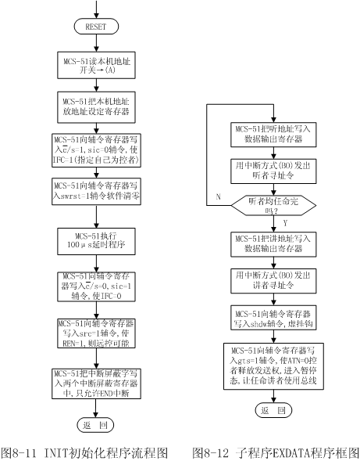

Slide 70
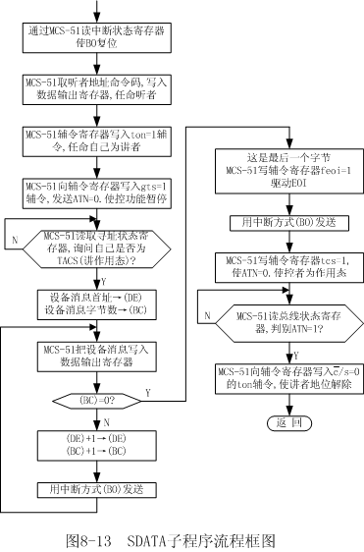

Slide 71
本章小结

